Slide 1
PAGALBA NAUJOKAMS
RIZIKŲ VALDYMAS
ŽINIŲ ABĖCĖLĖ

Slide 2
MIELI NAUJOKAI,
Sveikiname prisijungus prie mūsų modernios komandos, efektyviai ir skaidriai veikiančios Įmonės.
Tikimės, kad tai bus puiki vieta tobulėti, siekti bendrų tikslų ir norimo rezultato.
Suprantame, kad tik bendraujant ir bendradarbiaujant išlaikysime motyvuojančią aplinką
Todėl drąsiai klauskite savo tiesioginio vadovo, jus kuruojančio kolegos, kitų darbuotojų apie jums rūpimus dalykus.

Slide 3
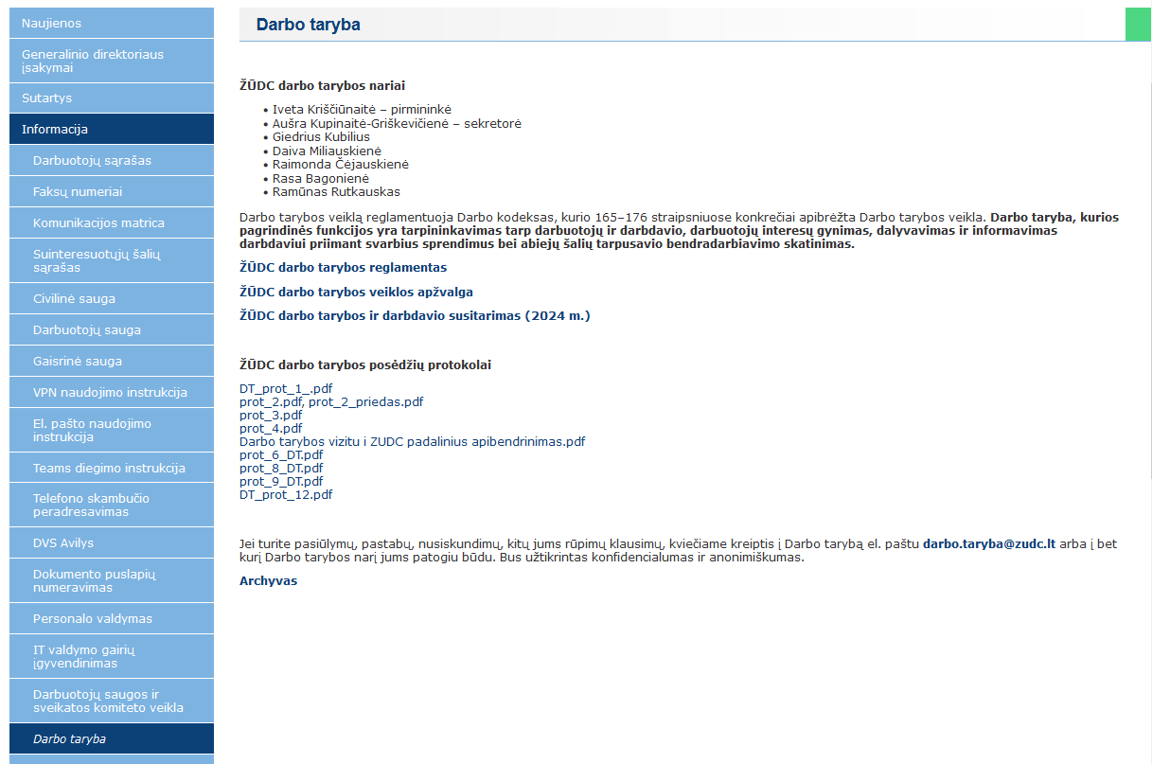
ŽŪDC DARBO TARYBOS VEIKLA
Reguliariai atnaujinama su DT veikla susijusi informacija įmonės vidiniame puslapyje VINIS: ŽŪDC - ViNIS - Darbo taryba (zudc.lt)

Slide 4
KAIP KIEKVIENAS DARBUOTOJAS GALI PADĖTI DARBO TARYBAI VEIKLOJE DT tikisi kiekvieno darbuotojo įsitraukimo į DT veiklą: tai prisidėtų prie geresnio sprendimų priėmimo proceso ir bendros įmonės veiklos efektyvumo, atsižvelgiant į visų suinteresuotųjų šalių poreikius. KAIP AŠ, NEBŪDAMAS DARBO TARYBOS NARIU, GALIU PRISIDĖTI PRIE DT VEIKLOS:
1. Bendradarbiauti su DT, t. y. perduoti darbuotojų nuomones, problemas, idėjas ir siūlyti sprendimus DT.
2. Informuoti DT, jeigu susiduriama su, darbuotojų manymu, neteisingai vykdoma įmonės veikla, nuo ko nukenčia darbuotojų interesai.
3. Siūlyti konstruktyvius sprendimus.
Jei turite pasiūlymų, pastabų, nusiskundimų, kitų jums rūpimų klausimų, kviečiame kreiptis į Darbo tarybą el. paštu darbo.taryba@zudc.lt arba į bet kurį Darbo tarybos narį jums patogiu būdu. Bus užtikrintas konfidencialumas ir anonimiškumas.

Slide 5
KLIENTŲ APTARNAVIMO SKYRIUS
Kontaktai:
Skyriaus vadovė Rasa Bagonienė,
el. paštu: rasa.bagoniene@zudc.lt
tel.: 8 5 266 5882
Visais klausimais galima kreiptis:
el. paštu: pagalba@zudc.lt
tel.: 8 5 266 0620

Slide 6
Užklausų ir incidentų valdymo, lankytojų įeigos į patalpas kontrolės ir telefoninių pokalbių įrašymo, įrašų saugojimo ir naudojimo tvarka
2022-12-07 | 1V-139 | Įsakymas | Dėl Valstybės įmonės Žemės ūkio informacijos ir kaimo verslo centro bendrosios informacijos teikimo, užklausų ir incidentų valdymo, lankytojų įeigos į patalpas kontrolės ir telefoninių pokalbių įrašymo, įrašų saugojimo ir naudojimo tvarkos aprašo tvirtinimo
Lankytojų įeigos į patalpas kontrolės tikslas – reglamentuoti lankytojų įleidimo į patalpas, registracijos ir išleidimo iš patalpų tvarką, siekiant apsaugoti ŽŪDC informaciją, kitą turtą ir darbuotojus nuo galimo pašalinių asmenų neteisėto fizinio poveikio, kuris tiesiogiai ar netiesiogiai sukeltų pavojų ŽŪDC informacijos (įskaitant asmens duomenis) saugumui, ŽŪDC ir darbuotojų turtui, darbuotojų fiziniam saugumui, ir išvengti ŽŪDC veiklos sutrikdymo.
Telefoninių pokalbių įrašymo, įrašų saugojimo ir naudojimo tikslas – užtikrinti tinkamą asmenų, skambinančių ŽŪIKVC bendruoju informacijos teikimo telefonu (8 5) 266 0620, konsultavimą, identifikavimą ir užtikrinti įrodomumą vertinant aptarnavimo kokybę.
Klientų aptarnavimo skyriaus kontaktai darbuotojams:
telefonas (8 5) 266 0620 (trumpasis vidinis telefono numeris 620)
elektroninis paštas pagalba@vic.lt
TEAMS žinute darbuotojui
Užklausų ir incidentų valdymo proceso tikslas – užtikrinti kokybišką paslaugų teikimą naudotojams, juos konsultuoti bendrosios informacijos teikimo klausimais, priimti jų paklausimus, taip pat užtikrinti, kad naudotojų pateiktos užklausos ir kilę incidentai būtų užregistruoti ir įvykdyti.
Vidiniai naudotojai, pastebėję tvarkomų duomenų bazių, informacinių sistemų ir registrų, vidaus administravimo sistemų ir ryšio, kompiuterinės technikos, programinės įrangos, spausdintuvų, skenerių ir pan. sutrikimus ar gedimus, bei kitų ūkinių ar buitinių klausimų privalo kreiptis į Klientų aptarnavimo skyrių.

Slide 7
ŽŪDC Asmenų aptarnavimo standartas
2023-03-28 | 1V-138 | Įsakymas | Dėl valstybės įmonės Žemės ūkio duomenų centro Asmenų aptarnavimo standarto tvirtinimo
Pagrindiniai asmenų aptarnavimo principai:
Dėmesys asmeniui ir profesionalus elgesys.
Pagarba ir bendradarbiavimas.
Dalykiška išvaizda.
Įsipareigojimų vykdymas ir atsakomybė.
Iniciatyvumas ir tobulėjimas.
Konfidencialumas.
Objektyvumas.
Proporcingumas.
Nepiktnaudžiavimo valdžia.
Efektyvumas.
Lygiateisiškumas.
Skaidrumas.
Atsakomybė už priimtus sprendimus.
Naujovės ir atvirumas permainoms.
Profesionalumas.
Dėmesys kokybei.
Informavimas.
Pagarba kolegoms.
Asmenų aptarnavimas
Išgirsti
Suprasti
Nuraminti
Bendrauti
Ištaisyti
Veikti
Pasirūpinti
Uždaviniai:
Asmenų aptarnavimo kokybės gerinimas.
Asmenų aptarnavimo elgesio normų suvienodinimas.
Teigiamo ŽŪDC įvaizdžio kūrimas.

Slide 8
Pranešimų kanalas
Informaciją apie galimai nesąžiningus darbuotojų veiksmus, galimus piktnaudžiavimo atvejus ar korupcijos apraiškas galite pranešti:
Tiesiogiai atiitkties pareigūnei Ritai Latvytei
Atsiųsti informaciją elektroninio pašto adresu pranesk@zudc.lt
Visa gauta informacija apie galimai neteisėtus darbuotojų veiksmus nebus viešinama, perduota pažeidimą padariusiems, planuojantiems daryti ar darantiems asmenims, taip pat nebus atskleidžiama tretiesiems asmenims.
Praneškite apie korupciją.
Lietuvos Respublikos korupcijos prevencijos įstatymas nustato prievolę valstybės tarnautojams ar jiems prilygintiems asmenims apie jam žinomą korupcinio pobūdžio nusikalstamą veiką pranešti STT, prokuratūrai ar kitai ikiteisminio tyrimo įstaigai.
Pranešti STT galite šiais būdais:
www.stt.lt, palikdami žinutę interneto tinklalapyje;
siųsdami žinutę adresu: pranesk@stt.lt;
24/7 karštąja linija (85) 266 3333;
mobiliąja programėle „Pranešk STT"

Slide 9
Korupcija – bet koks asmenų elgesys, neatitinkantis jiems suteiktų įgaliojimų, teisės aktuose ar įmonių vidaus taisyklėse nustatytų elgesio standartų, siekiant naudos sau ar kitiems asmenims ir taip pakenkiant valstybės ar atskirų fizinių arba juridinių asmenų interesams https://www.transparency.org/en/what-is-corruption
Sąžiningumas. ŽŪDC darbuotojai privalo elgtis nepriekaištingai, nepriimti, neteikti, nereikalauti, neprašyti ir nesiūlyti dovanų, nesiimti apgaulės, sukčiavimo, korupcinio pobūdžio nusikalstamų veikų ar kitų teisės aktais uždraustų veikų, būti objektyvūs priimdami sprendimus, vengti asmeniškumo, išklausyti ir pateikti tokią informaciją, kuri padėtų asmeniui priimti tinkamiausią sprendimą, nedemonstruoti savo simpatijų ar antipatijų ir išskirtinio dėmesio atskiriems asmenims ar jų grupėms.

Slide 10
Darnumo politika
Įmonės darnios veiklos principai:
pagarba – rodomas dėmesingumas aplinkai, žmogaus ir darbuotojo teisėms, visuomenei;
skaidrumas – Įmonė laikosi skaidrumo priimdama sprendimus ir vykdydama veiklą;
vadovų lyderystė – Įmonės vadovai savo elgesiu rodo tinkamą pavyzdį, užtikrina, kad jų atsakomybei priskirtose veiklos srityse būtų įgyvendinamos Darnumo politikos nuostatos, o darbuotojai būtų kreipiami tinkama linkme siekdami bendrų darnios veiklos tikslų;
atskaitomybė – už savo veiklą atsiskaitoma visuomenei ir kitoms suinteresuotosioms šalims, viešinami pasiekti rezultatai.

Slide 11
"Amžių bėgimas keičia viską – laiką, kalbą, žemę, jūros ribas, dangaus žvaigždes ir viską apie žmogų, aplink ir po juo, išskyrus patį žmogų"
-Lordas Baironas-

Slide 12
Informacijos saugumas (I)
SUSIPAŽINKIME!
Informacijos saugumo projektų vadovas
Julius Lisauskas
julius.lisauskas@zudc.lt / "Teams"
„Jeigu jūs manote, kad technologijos gali išspręsti saugumo problemas, tai jūs nesuprantate nei problemų, nei technologijų“
Bruce Schneier © by Per Evrland

Slide 13
Informacijos saugumas (II)

Slide 14
Informacijos saugumas (III)
„Kompiuteris palengvina daugelio dalykų padarymą, bet dauguma iš tų dalykų net neturi būti padaromi“
Andy Rooney
„Žmonės mano, kad kompiuteriai leidžia jiems daryti mažiau klaidų. Jie klysta. Su kompiuteriais žmonės klysta greičiau“
Adam Osborne
„Geras dalykas kompiuteriuose yra tai, kad tu jiems sakai, ką jie turi daryti. Blogas dalykas kompiuteriuose yra tai, kad tu jiems sakai, ką jie turi daryti“
Ted Nelson
„Klysti žmogiška – o dar labiau žmogiška versti kaltę kompiuteriui“
Robert Orben
„Elkitės su savo slaptažodžiais kaip su dantų šepetukais. Neleiskite niekam jais naudotis ir pasikeiskite kas tris mėnesius“
Clifford Stoll
Informacija yra viena vertingiausių ŽŪDC turto dalių, todėl jos praradimas, neteisėtas pakeitimas, atskleidimas ar informacijos apdorojimo nutraukimas gali sukelti ŽŪDC veiklos sutrikimų, padaryti žalos ŽŪDC, kitiems fiziniams ir juridiniams asmenims.
Atsižvelgiant į tai, ŽŪDC yra keliami ir nustatomi reikalavimai informacijos saugumui.

Slide 15
Išorinis reglamentavimas

Slide 16
Bendradarbiavimas su NKSC

Slide 17
Vidinis reglamentavimas

Slide 18
ŽŪDC informacijos saugumo atsakomybės
ŽŪDC informacijos saugumo valdymą organizuoja:
Valdyba;
ŽŪDC generalinis direktorius;
Informacinių technologijų priežiūros ir projektų komitetas (jeigu jis yra sudaromas);
Informacijos saugumo projektų vadovas (ISPV);
Skaitmenizacijos departamento direktorius;
Duomenų apsaugos pareigūnas (DAP);
ŽŪDC informacinių išteklių duomenų valdymo įgaliotiniai (savininkai);
ŽŪDC informacinių išteklių saugos įgaliotiniai ir administratoriai;
ISVS auditoriaus funkcijas vykdantis darbuotojas arba paslaugos teikėjas;
Trečiosios šalys (tiekėjai, partneriai);
Visi ŽŪDC darbuotojai.

Slide 19
ISO 27001:2022 standartas
2024 m. kovo 25-28 d. ŽŪDC sėkmingai sertifikuota 3 (trejų) metų ciklui.
Kodėl mums reikia ISO 27001 sertifikato?
Vykdomos deleguotos Nacionalinės mokėjimo agentūros funkcijos (PPIS, ŪGR).
Atitiktis teisės aktų reikalavimams – ypatingos informacijos svarbos kategorijos (YSII) informaciniai ištekliai turi atitikti šio standarto reikalavimus.
Įdiegus ISO 27001 ir sertifikavus šią valdymo sistemą, organizacija deklaruoja, o suinteresuotoji šalis (pvz., klientas) žino, kad organizacija tinkamai laikosi informacijos saugumo reikalavimų, kas yra ypač aktualu šiomis dienomis, kai informacija yra brangiausias turtas.
Kasmet – nepriklausoma informacijos saugumo valdymo būklės peržiūra.

Slide 20
ŽŪDC darbuotojų sąmoningumo ugdymas (I)

Slide 21
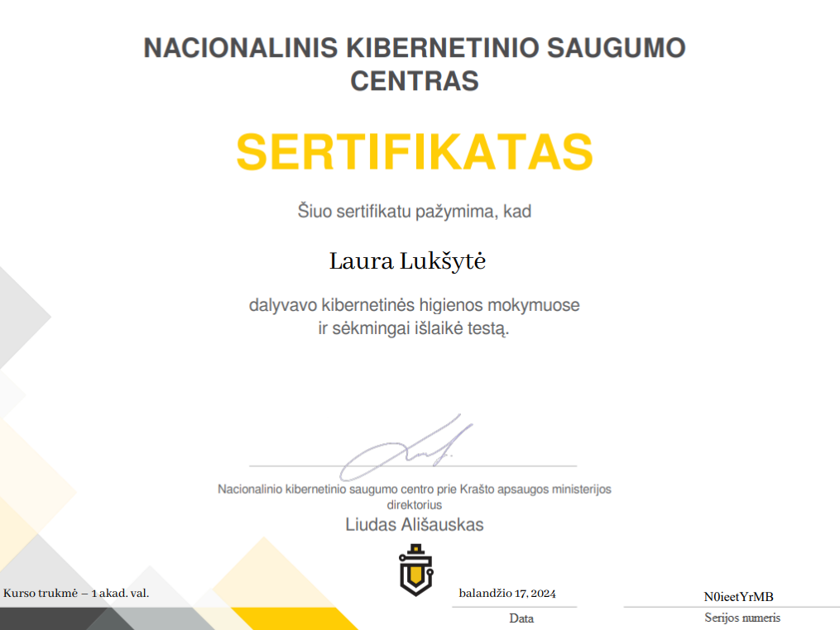
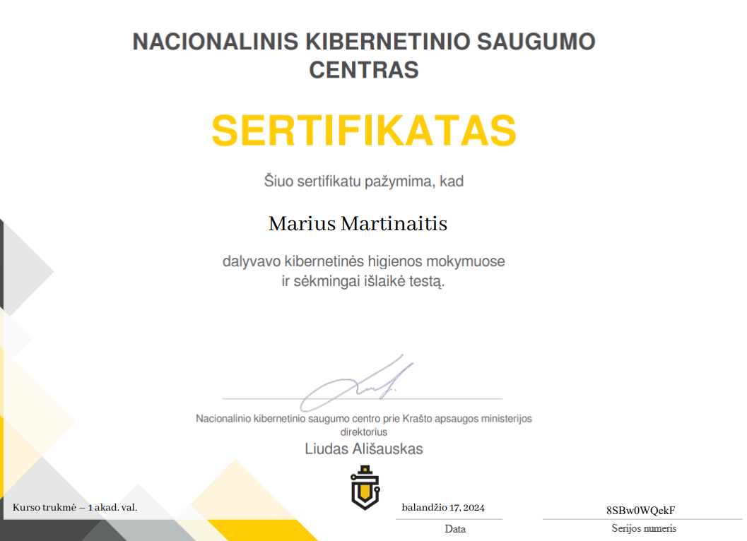
ŽŪDC darbuotojų sąmoningumo ugdymas (II)

Slide 22
Socialinės inžinerijos atakos prieš ŽŪDC darbuotojus (I)

Slide 23
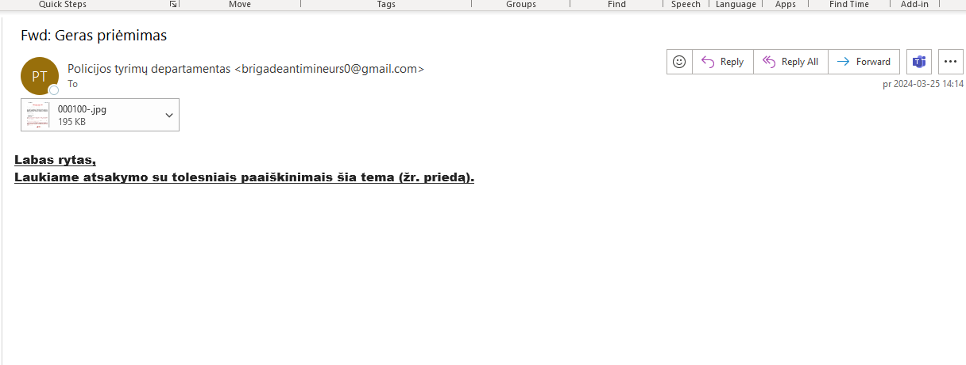
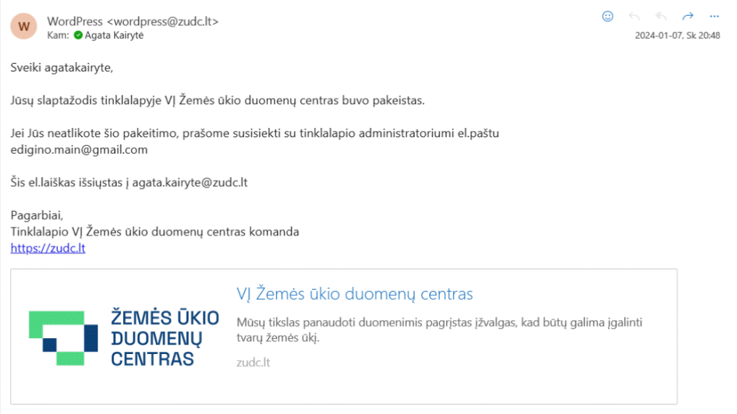
Socialinės inžinerijos atakos prieš ŽŪDC darbuotojus (II)

Slide 24
Darbuotojų pareigos informacijos saugumo srityje
laikytis ŽŪDC Politikos, susijusių išorinių ir ŽŪDC teisės aktų, kitų dokumentų (pvz., sutarčių), reglamentuojančių / nustatančių informacijos saugumą, reikalavimų;
nedelsiant pranešti apie pastebėtus galimus ar įvykusius informacijos saugos įvykius ir incidentus el. paštu cert@zudc.lt / el. pašte funkcionalumas "Pranešti apie sukčiavimą apsimetant (angl. Report phishing)";
nedelsiant pranešti apie galimus ar jau įvykusius asmens duomenų saugumo pažeidimus el. paštu duomenuapsauga@zudc.lt;
dalyvauti privalomuose informacijos saugumo mokymuose;
atsakingai ir saugiai naudotis IT sistemomis ir duomenimis, informacinius išteklius naudoti tik su darbo / sutartiniais santykiais susijusiais tikslais ir tik suteiktų įgaliojimų ribose, išskyrus jeigu kitaip reglamentuota susijusiuose ŽŪDC teisės aktuose;
pasirašyti Konfidencialumo pasižadėjimą (Politikos priedas) ir laikytis visų šio pasižadėjimo reikalavimų ir nuostatų;
Už Politikos reikalavimų laikymąsi kiekvienas darbuotojas atsako asmeniškai;
Už informacijos saugumo pažeidimus darbuotojai atsako Lietuvos Respublikos įstatymų ir ŽŪDC teisės aktų nustatyta tvarka.

Slide 25
Asmens duomenų apsauga ŽŪDC – kas svarbu?
Į ką galima kreiptis visais tinkamo asmens duomenų tvarkymo ir apsaugos klausimais ŽŪDC?
Kur rasti aktualią informaciją apie asmens duomenų tvarkymą ir apsaugą?
Ką daryti įvykus asmens duomenų saugumo pažeidimui ar jį įtarus?
Kokias teises turi pats darbuotojas, kai tai susiję su jo asmens duomenimis?
Į ką dar svarbu atkreipti dėmesį darbuotojui?
Šaltinis: https://snacknation.com/blog/onboarding-process/

Slide 26
Duomenų apsaugos pareigūnai (DAP) ŽŪDC:
ŽŪDC turi paskyręs 2 duomenų apsaugos pareigūnus (DAP) – Ingrida Mitkevičienė ir Raimonda Saltanovičiūtė;
DAP kontaktai skelbiami įmonės intranete adresu vinis.zudc.lt, pasirinkus „Informacija“, o tada „Darbuotojų sąrašas“, taip pat ir įmonės interneto svetainėje adresu zudc.lt, skiltyje „Asmens duomenų apsauga“ (Asmens duomenų apsauga - VĮ Žemės ūkio duomenų centras (zudc.lt));
Trumpai, ką pagrinde daro DAP:
padeda įmonėje užtikrinti atitiktį Bendrajam duomenų apsaugos reglamentui (BDAR) ir kitiems asmens duomenų apsaugos teisės aktams;
taip pat dalyvauja sprendžiant visus klausimus, turinčius (galinčius turėti) įtakos asmens duomenų apsaugai ir tinkamam asmens duomenų tvarkymui;
teikia konsultacijas asmens duomenų apsaugos srityje.

Slide 27
Kur rasti aktualią informaciją apie asmens duomenų tvarkymą ir apsaugą ŽŪDC?
Keli pagrindiniai šaltiniai:
ŽŪDC intranete adresu https://vinis.zudc.lt, skiltis „Asmens duomenų apsauga“ (patalpinta ir mokomoji medžiaga apie DAP, taip pat apie tai, ką laikyti asmens duomenimis, kokia duomenų teikimo pagal prašymus praktika ir t.t.);
ŽŪDC interneto svetainėje zudc.lt. Šioje interneto svetainėje taip pat yra skiltis „Asmens duomenų apsauga“.​

Slide 28
Ką daryti įvykus asmens duomenų saugumo pažeidimui ar jį įtarus?
Pažeidimo sąvoka labai plati (tai bet koks (nėra baigtinio sąrašo) nesankcionuotas veiksmas (įvykis) su asmens duomenimis) – todėl, esant bent menkiausiam įtarimui apie pažeidimą, reikia apie jį nedelsiant pranešti;
Pažeidimą galite įvykdyti patys, o galite sužinoti apie jį iš kitų šaltinių;
Darbuotojai privalo nedelsdami pranešti ŽŪDC DAP apie galimą asmens duomenų saugumo pažeidimą ar bet kokią įtartiną situaciją, kuri gali kelti grėsmę ŽŪDC tvarkomų asmens duomenų saugumui, el. paštu duomenuapsauga@zudc.lt.
Taip pat lygiagrečiai praneškite ir savo tiesioginiam vadovui.
Šaltinis https://www.bankinfosecurity.com/breach-notification-tackling-timing-a-7708

Slide 29
Kokias teises turi pats darbuotojas, kai tai susiję su jo asmens duomenimis?
Jūsų, kaip duomenų subjekto, teises ŽŪDC reglamentuoja Duomenų subjektų teisių įgyvendinimo valstybės įmonėje Žemės ūkio duomenų centre taisyklės (https://vinis.zudc.lt/docfiles/dokumentai/3845/1v-335.pdf).
Turite:​
teisę susipažinti su tvarkomais asmens duomenimis;​
teisę reikalauti ištaisyti asmens duomenis; ​
teisę nesutikti su asmens duomenų tvarkymu ir t.t. ​

Slide 30
Į ką dar svarbu atkreipti dėmesį darbuotojui?
Darbo patalpos ir įėjimai į jas yra filmuojami – ŽŪDC vaizdo stebėjimo ir vaizdo duomenų tvarkymo taisyklės (https://vinis.zudc.lt/docfiles/dokumentai/3863/1v_476.pdf);
Skambučiai, kai skambinama į ŽŪDC klientų aptarnavimo telefonu ir kai iš šio numerio skambučiai yra peradresuojami kitiems darbuotojams, yra įrašomi ir įrašai saugomi 1 metus (https://vinis.zudc.lt/docfiles/dokumentai/3798/1V-139.pdf);
Jeigu naudojatės ŽŪDC tarnybiniu automobiliu - ŽŪDC vykdoma nuolatinė stebėsena, stebimos visos ŽŪDC teisėtu pagrindu priklausančios transporto priemonės. Tai reglamentuoja Asmens duomenų tvarkymo vykdant ŽŪDC transporto priemonių naudojimo stebėseną tvarkos aprašas (https://vinis.zudc.lt/docfiles/dokumentai/3868/1V-490.pdf);
Jeigu dirbsite ir nuotoliniu būdu, atkreipkite dėmesį, kad rašydami nuotolinio darbo prašymus, nurodote vietos, iš kurios dirbsite nuotoliniu būdu, adresą, o kartu Jums, kaip darbuotojui, pateikiamas informavimo pranešimas apie Jūsų asmens duomenų tvarkymą. Atidžiai peržiūrėkite pildomą ir pasirašomą dokumentų valdymo sistemos „Avilys“ Prašymo dirbti nuotoliniu būdu kortelę ir joje matysite informaciją „* Pasirašydamas (-a) šį prašymą patvirtinu, jog esu informuotas (-a) ir suprantu, kad: <...<>“.​

Slide 31
"KLYSTI – ŽMOGIŠKA, SUVERSTI KALTĘ KOMPIUTERIUI – DAR ŽMOGIŠKIAU" -R. Orbenas-

Slide 32
KOKIE MES ESAME?
Laikomės Žemės ūkio ministerijos ir jos valdymo srities įstaigų, valstybės valdomų įmonių nulinės tolerancijos korupcijai politikos aprašo ir ŽŪDC etikos ir antikorupcinio elgesio kodekso nuostatų;
tinkamai deriname viešuosius ir privačius interesus;
gerbiame vieni kitus ir netoleruojame neetiško elgesio;
laikomės ŽŪDC vidaus teisės aktų reikalavimų;
laikomės nulinės dovanų politikos.

Slide 33
DOVANŲ POLITIKA
DOVANŲ POLITIKOS APRAŠAS:
nustato dovanų priėmimo ir (ar) teikimo praktikos taisykles;
taikomas (galioja) visiems ŽŪDC darbuotojams ir praktiką atliekantiems asmenims.
DOVANŲ POLITIKOS APRAŠO NUOSTATOS GALI BŪTI NETAIKOMOS, kai:​
ŽŪDC kaip organizatorius, rėmėjas, partneris dalyvauja viešose parodose, renginiuose, konkursuose ar mugėse teisės aktų nustatyta tvarka;​
ŽŪDC vykdo komercinę veiklą ir nori reklamuotis teikdamas dovanas;​
kitais apraše nustatytais atvejais.

Slide 34
DOVANŲ POLITIKA (II)
PAGAL DOVANŲ POLITIKOS APRAŠO NUOSTATAS:
DARBUOTOJAI GALI
priimti, teikti pagal tarptautinį protokolą oficialias reprezentacijai skirtas dovanas;
DARBUOTOJAMS DRAUDŽIAMOS
reprezentacijai skirtos dovanos su valstybės, įstaigos, bendrovės ir kitokia simbolika;
paslaugos, kuriomis naudojamasi tarnybiniais tikslais.
rodyti / priimti siūlomą svetingumą (pvz., dalyvauti parodose, konferencijose ir pan.), jei tokios dovanos / demonstruojamas svetingumas turi aiškiai išreikštą tarnybinių santykių palaikymo tikslą ir yra skirtos tik bendradarbiavimui su valstybinėmis ir / ar tarptautinėmis organizacijomis stiprinti.
dovanos pagal tradicijas, kurios įprastai yra susijusios su asmens tarnybinėmis pareigomis;

Slide 35
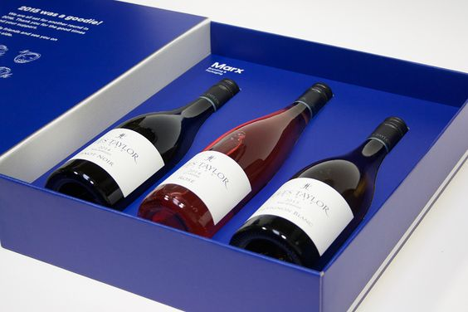
DOVANŲ POLITIKOS ESMINĖS NUOSTATOS
Darbuotojai, atlikdami jiems pavestas funkcijas, neturi teisės nei tiesiogiai, nei netiesiogiai priimti, teikti dovanų, išskyrus Dovanų politikos apraše nustatytas išimtis.
ĮMONĖJE TAIKOMA ​NULINĖ DOVANŲ POLITIKA:
darbuotojų gautos (priimtos) dovanos yra įvertinamos ir registruojamos nepriklausomai nuo jų vertės;​
nuasmeninta informacija apie gautas dovanas ir gautą neteisėtą atlygį skelbiama įmonės interneto svetainėje.
NEGALI BŪTI PRIIMAMA IR GAUNAMA KAIP DOVANOS:
alkoholiniai gėrimai ir tabako gaminiai;
pinigai, dovanų čekiai ir kitos panašios dovanos;
kitos neleistinos dovanos.

Slide 36
ATMINTINĖ DĖL DOVANŲ ir neteisėto atlygio
Dovanos paprastai teikiamos nesitikint mainais už tai gauti kokį nors atlygį.
Neteisėto atlygio savybė: apdovanotasis turi mainais kažką atlikti arba susilaikyti nuo veiksmų.
Neleistino atlygio / kyšio ėmimas ar davimas yra imančio neprofesionalumo ir duodančio nepagarbos savo darbą dirbančiam darbuotojui ženklas.
Būtina atsisakyti neleistino atlygio / kyšio.
„Atsiprašau, bet Jūsų siūlomos dovanos priimti negaliu, nes tokie veiksmai yra neleistini ir neteisėti pagal teisės aktus. Dovanos priėmimas gali pakenkti tiek mano, tiek įmonės reputacijai“.
Geriausia padėka mums yra šypsena ir geras žodis.
Apie bandymus papirkti informuojami kompetentingi asmenys (institucijos)
Gavus dovaną ir neteisėtą atlygį, visais atvejais apie tai reikia informuoti atsakingą asmenį (ŽŪDC atitikties pareigūną)
Už neteisėtą atlygį (t. y. kyšį) numatyta atsakomybė tiek duodančiam, tiek imančiam.

Slide 37
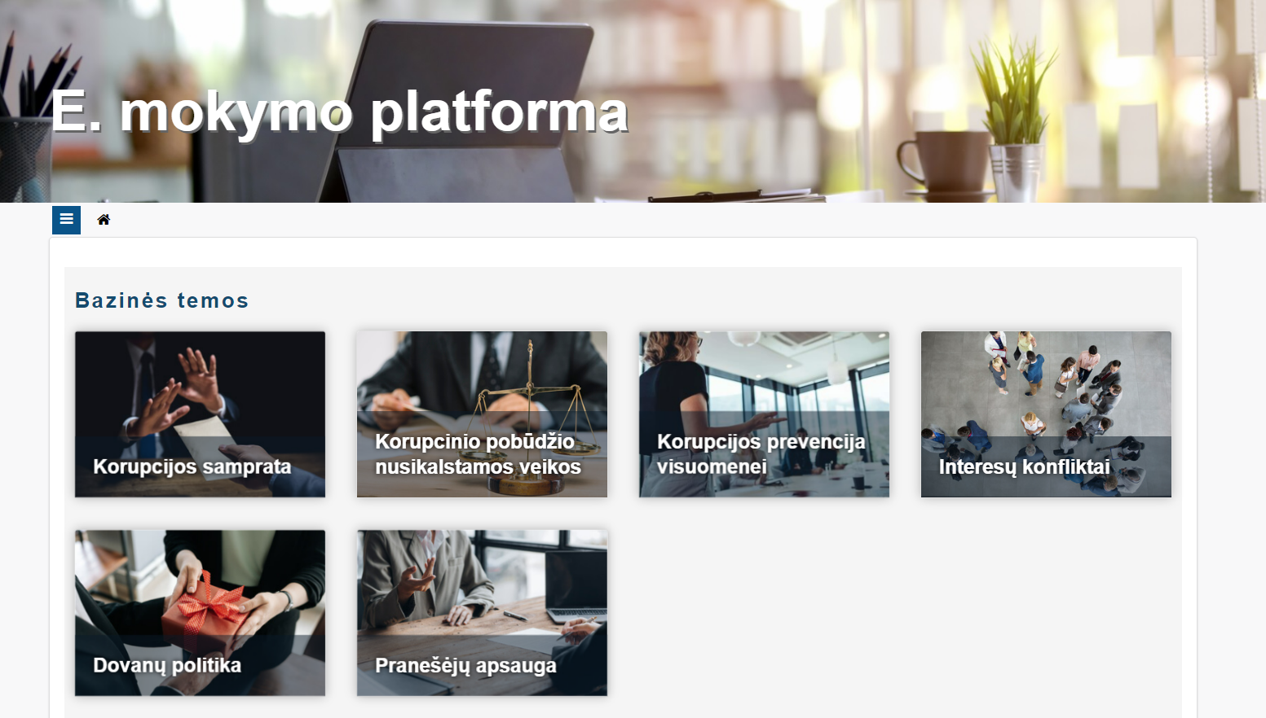
PAPILDOMA INFORMACIJA
Daugiau mokomosios informacijos apie dovanas ir skaidrios aplinkos kūrimą galite rasti Specialiųjų tyrimų tarnybos e. mokymo platformoje https://emokymai.stt.lt
Informaciją taip pat galite
rasti ŽŪDC interneto svetainėje skiltyje "Korupcijos prevencija" arba tiesiog kreiptis el. p.: prevencija@zudc.lt

Slide 38
AČIŪ.
JŪSŲ KLAUSIMAI
Žinių mentoriai
Atitikties pareigūnė Rita Latvytė
Informacijos saugumo projektų vadovas Julius Lisauskas Duomenų apsaugos pareigūnė Ingrida Mitkevičienė
Klientų aptarnavimo skyriaus vadovė Rasa Bagonienė
Žmogiškųjų išteklių vystymo koordinatorė Elida Rapnikė

